Slide 1
TRƯỜNG TIỂU HỌC HỒNG THÁI TÂY
CHƯƠNG TRÌNH DẠY TRỰC TUYẾN
GV thực hiện: ĐÀO THỊ THU
-----o0o-----
Tập đọc
Cây bàng và lớp học

Slide 2
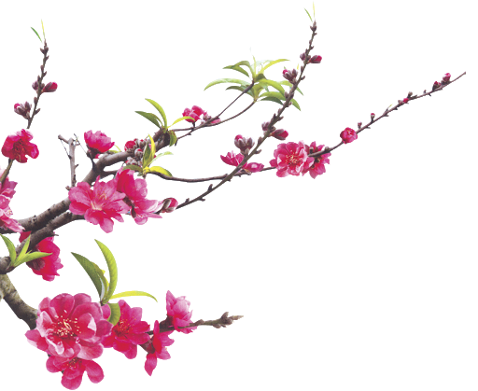
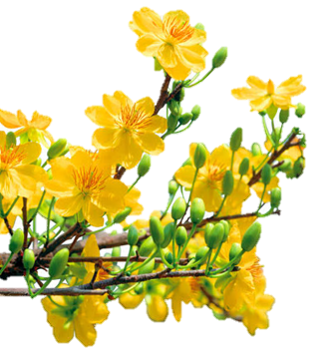
Khởi động
1

Slide 3
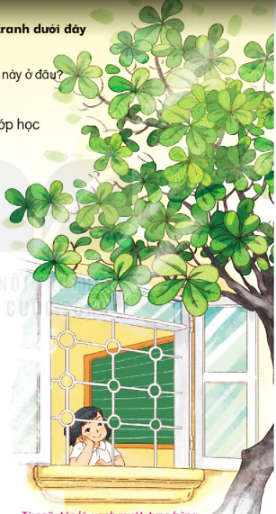
1
Quan sát cây trong tranh dưới đây
Tranh vẽ cây gì ?
Em thường thấy cây này ở đâu ?

Slide 4
Đọc
2

Slide 5
Cây bàng và lớp học
Bên cửa lớp học
Có cây bàng già
Tán lá xoè ra
Như ô xanh mướt.
Bàng ghé cửa lớp
Nghe cô giảng bài
Mỗi buổi sớm mai
Quên ngày mưa nắng.
Cuối tuần, lớp vắng
Không thấy tiếng cô
Không bạn vui đùa
Tán bàng ngơ ngác.
Thứ hai trở lại
Lớp học tưng bừng
Tán xanh vui mừng
Vẫy chào các bạn.
(Minh Tâm)
Đọc mẫu
Từ ngữ: tán lá, xanh mướt, tưng bừng

Slide 6
- Tán lá:bộ lá của cây, tạo thành vòm lớn, có hình giống như cái tán - Xanh mướt: xanh nhạt ( tùy trường hợp thì là xanh đậm ) bóng láng và mỡ màng (mịn màng) thường đc dùng để nói về cây cỏ. - Tưng bừng: (quang cảnh, không khí) nhộn nhịp, vui vẻ

Slide 7
Cây bàng và lớp học
Bên cửa lớp học
Có cây bàng già
Tán lá xoè ra
Như ô xanh mướt.
Bàng ghé cửa lớp
Nghe cô giảng bài
Mỗi buổi sớm mai
Quên ngày mưa nắng.
Cuối tuần, lớp vắng
Không thấy tiếng cô
Không bạn vui đùa
Tán bàng ngơ ngác.
Thứ hai trở lại
Lớp học tưng bừng
Tán xanh vui mừng
Vẫy chào các bạn.
(Minh Tâm)
1
3
2
4
Đọc toàn bài CN/ĐT
Đọc từng khổ theo nhóm
Có mấy khổ thơ ?
Đọc nối tiếp từng khổ. Giải nghĩa: tán lá, xanh mướt, tưng bừng

Slide 8
3
Tiết 2

Slide 9
3
Tìm ở cuối các dòng thơ những tiếng cùng vần với nhau
Bên cửa lớp học
Có cây bàng già
Tán lá xoè ra
Như ô xanh mướt.
Bàng ghé cửa lớp
Nghe cô giảng bài
Mỗi buổi sớm mai
Quên ngày mưa nắng.
Cuối tuần, lớp vắng
Không thấy tiếng cô
Không bạn vui đùa
Tán bàng ngơ ngác.
Thứ hai trở lại
Lớp học tưng bừng
Tán xanh vui mừng
Vẫy chào các bạn.
(Minh Tâm)
vắng
già
ra
lại
bài
bừng
mai
mừng
nắng

Slide 10
4
Trả lời câu hỏi
Đọc khổ 1
Bên cửa lớp học
Có cây bàng già
Tán lá xoè ra
Như ô xanh mướt.
a. Trong khổ thơ đầu, cây bàng như thế nào ?

Slide 11
4
Trả lời câu hỏi
Đọc khổ 1
Bên cửa lớp học
Có cây bàng già
Tán lá xoè ra
Như ô xanh mướt.
a. Trong khổ thơ đầu, cây bàng như thế nào ?
Cây bàng trồng đã lâu năm ( già ) , nnưng vẫn xanh tốt
( Tán lá xoè ra /Như ô xanh mướt )

Slide 12
Đọc khổ 2
Bàng ghé cửa lớp
Nghe cô giảng bài
Mỗi buổi sớm mai
Quên ngày mưa nắng.
b. Cây bàng ghé cửa lớp để làm gì ?

Slide 13
Đọc khổ 2
Bàng ghé cửa lớp
Nghe cô giảng bài
Mỗi buổi sớm mai
Quên ngày mưa nắng.
b. Cây bàng ghé cửa lớp để làm gì ?
Cây bàng ghé cửa lớp để nghe cô giáo giảng bài .

Slide 14
Đọc khổ 3 + 4
Cuối tuần, lớp vắng
Không thấy tiếng cô
Không bạn vui đùa
Tán bàng ngơ ngác.
Thứ hai trở lại
Lớp học tưng bừng
Tán xanh vui mừng
Vẫy chào các bạn.
c.Thứ hai, lớp học như thế nào ?

Slide 15
Đọc khổ 3 + 4
Cuối tuần, lớp vắng
Không thấy tiếng cô
Không bạn vui đùa
Tán bàng ngơ ngác.
Thứ hai trở lại
Lớp học tưng bừng
Tán xanh vui mừng
Vẫy chào các bạn.
c.Thứ hai, lớp học như thế nào ?
Thứ hai , lớp học nhộn nhịp và vui vẻ ( tưng bừng ) .

Slide 16
5
Học thuộc lòng hai khổ thơ đầu
Bên cửa lớp học
Có cây bàng già
Tán lá xoè ra
Như ô xanh mướt.
Bàng ghé cửa lớp
Nghe cô giảng bài
Mỗi buổi sớm mai
Quên ngày mưa nắng.

Slide 17
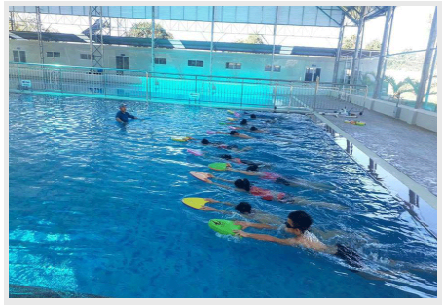
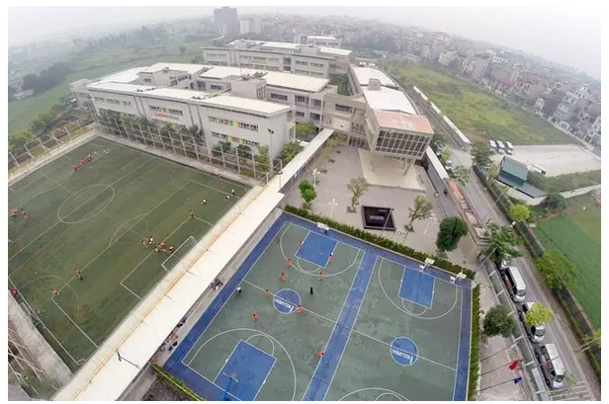
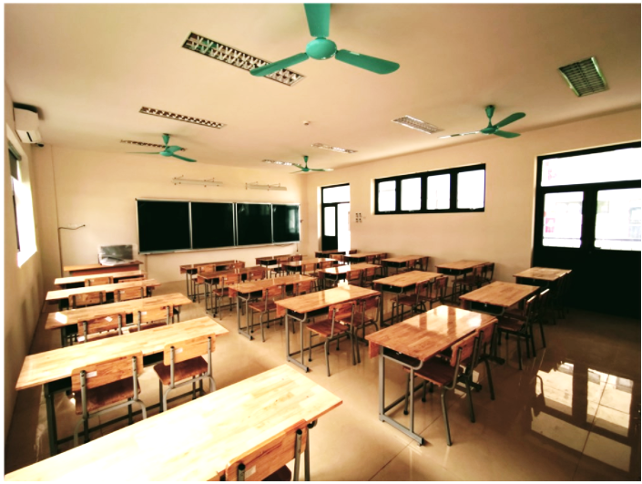
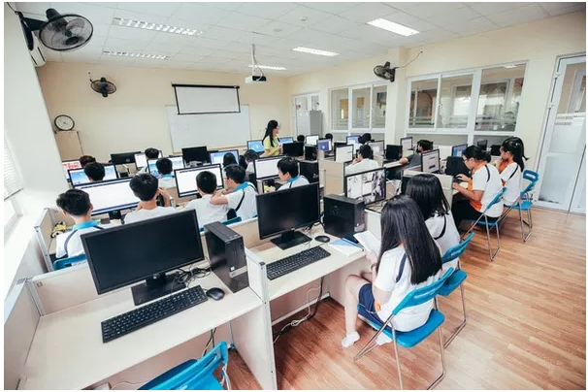
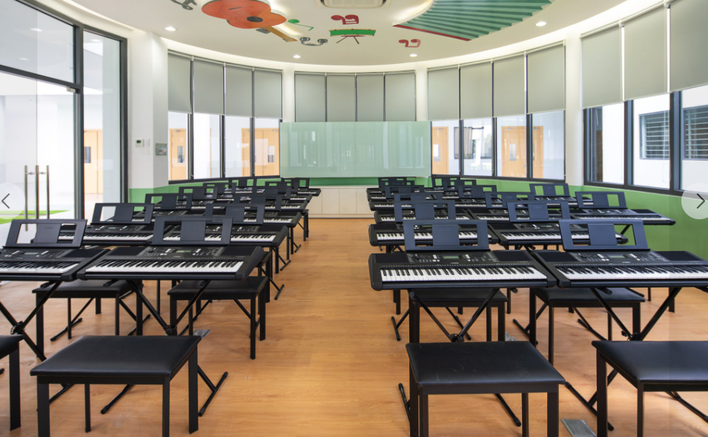
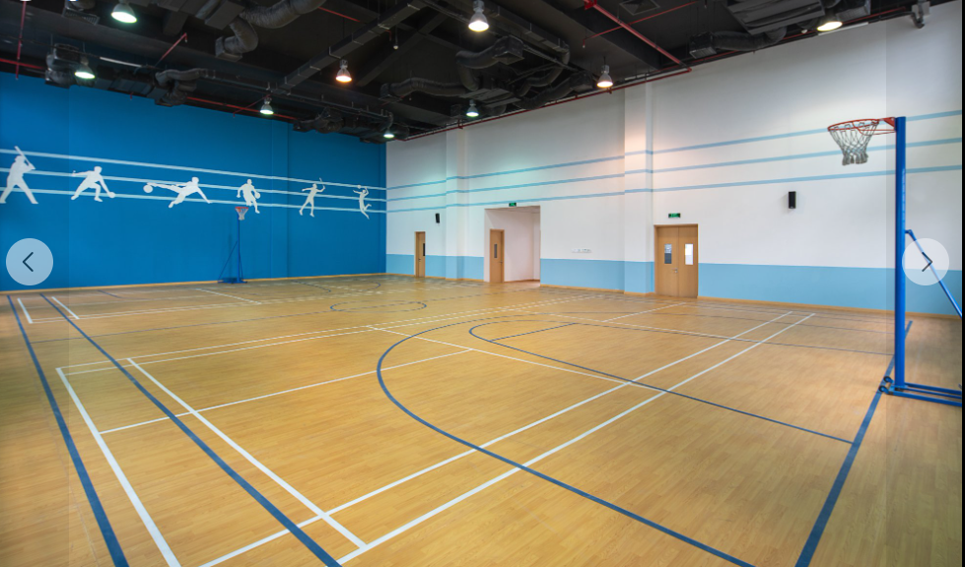
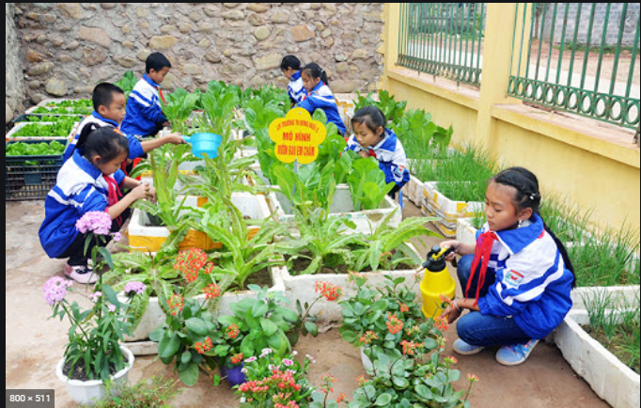
5
TRÒ CHƠI Ngôi trường mơ ước : Nhìn hình nói tên sự vật

Slide 18
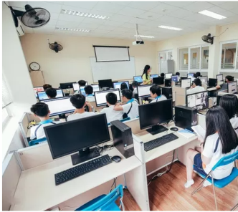
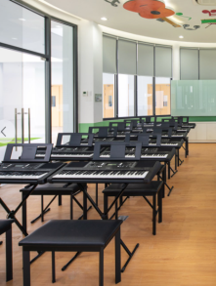
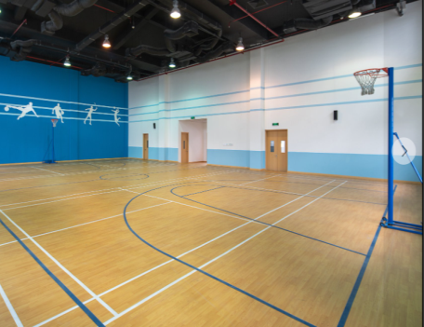
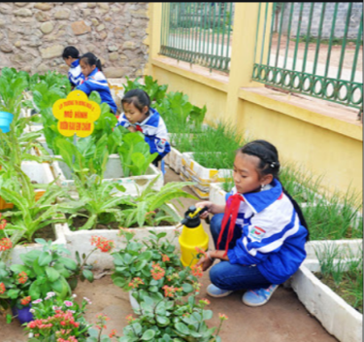
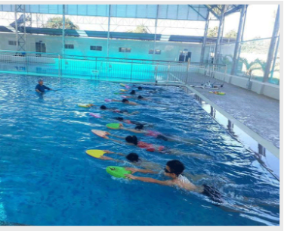
5
TRÒ CHƠI Ngôi trường mơ ước : Nhìn hình nói tên sự vật

Slide 19
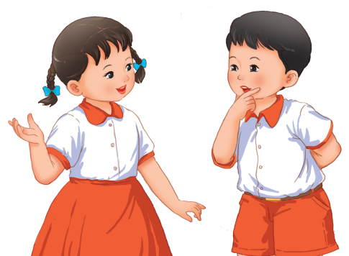
CỦNG CỐ
BÀI HỌC

Slide 20
Dặn dò
* Đọc lại SGK: Cây bàng và lớp học/ trang 54
* Xem trước bài: Bác trống trường/ trang 56

Slide 21
Chúc các con chăm ngoan học giỏi

